Slide 1




Polarisaatio, vihapuhe ja niiden ehkäisy

Slide 2
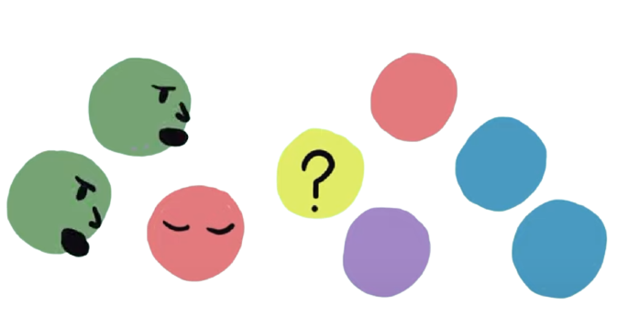
Video: Polarisaatio
Mikä oli videon sanoma?
Oletko havainnut polarisoitumista tai polarisoivaa puhetta?
Millaisten ryhmien välillä syntyy jakautumista esim. koulussa?
Kuinka moni on ollut tilanteessa, jossa on vaadittu valitsemaan puoli? Miltä se tuntui? Kuinka moni on pystynyt jäämään ulkopuolelle / puuttumatta kiistaan? Miten?

Slide 3
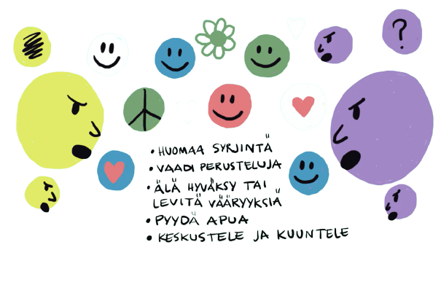
Video: Vihapuhe
Katsotaan video ja keskustellaan:
Mitä videossa tapahtui?
Millaisia neuvoja itse antaisit tilanteessa?
Oletko itse koskaan nähnyt vihapuhetta netissä? Keihin kohdistuen? Miten olet itse toiminut tilanteessa?

Slide 4
Vihaa ja aggressiota netissä
Lue Vesa Soikkelin teksti ”Vihaa ja aggressiota netissä” ja vastaa seuraaviin kysymyksiin:
Mitkä asiat mahdollistavat vihaa lietsovien sisältöjen olemassa olon netissä?
Millaisia ajatuksia teillä heräsi tekstiä lukiessa? Keskustelkaa ja merkitkää muistiin pääajatuksenne.

Slide 5
Tunnista ja pysäytä polarisaatio
Millaisia polarisoivia väitteitä olet kuullut eri katsomuksista?
Tunnista: Mikä näissä väittämissä on polarisoivaa?

Slide 6
Tunnista ja pysäytä polarisaatio
3. Pysäytä: Miten nämä väitteet voidaan kumota? Millä tavoilla voitaisiin vastata polarisoiviin väitteisiin?
Tutkitusti toimivia keinoja polarisoiviin väitteisiin vastaamiseen:
Kysy ja kuuntele!
Dilemma: kysymys, jolla saa ihmiset pohtimaan omia tarpeitaan
Muista olla empaattinen ja ystävällinen!
Huom: Väittely on todettu tehottomiksi polarisoivien väitteiden kohdalla.
Huom: Yleensä keskustelua kannattaa käydä hiljaisen enemmistön kanssa.

Slide 7

Video: 10 vinkkiä fiksuun keskusteluun
Kuunnelkaa videolta nuorten 10 vinkkiä fiksuun keskusteluun. Keskustelkaa ryhmissä ja nostakaa esille teidän mielestänne 5 tärkeintä sääntöä siihen, miten nettikeskusteluissa voidaan olla fiksusti eri mieltä asioita.

Slide 8

Bonus

Slide 9
Testi: Tosiasiaväite, mielipide vai moraalinen kannanotto?
Tosiasiaväitteet on mahdollista osoittaa todeksi tai epätodeksi objektiivisesti: esimerkiksi väite “maapallo on pyöreä” (tai lähestulkoon pyöreä). Tosiasiaväite voi olla virheellinen, mutta se on silloinkin muodoltaan tosiasiaväite. Mielipiteet sen sijaan ovat subjektiivisia kannanottoja, joista on mahdollista olla eri mieltä ja joista ei välttämättä seuraa muille velvoitetta ajatella asiasta samalla tavalla. Esimerkiksi mielipiteestä “vaniljajäätelö on parempaa kuin suklaajäätelö” ei välttämättä seuraa, etteikö joku voisi pitää suklaajäätelöä parempana myös vaniljajäätelöä suosivan mielestä.
On tärkeä huomata, että moraaliset kannanotot eivät tyypillisesti ole mielipiteitä: esitettäessä moraalisia kannanottoja, kuten “kiduttaminen on väärin”, esitetään samalla muille velvoite ajatella ja toimia samalla tavalla. Moraalisista kannanotoista on mahdollista olla eri mieltä, mutta ne eivät ole makuasioita. Moraalisten kannanottojen perusteluja voidaan arvioida objektiivisilla kriteereillä kuten esimerkiksi johdonmukaisuus ja ristiriidattomuus.

Slide 10
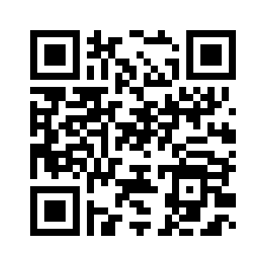
Testi: Tosiasiaväite, mielipide vai moraalinen kannanotto?
Miten hyvin tunnistat tosiasiaväitteet, mielipiteet ja moraaliset kannanotot?

Slide 11
Testi: Tosiasiaväite, mielipide vai moraalinen kannanotto?
Maapallo on litteä. tosiasiaväite
Istanbulin Sininen moskeija on kauniimpi kuin Hagia Sofia. mielipide
Äänestäminen on turhaa, koska kaikki puolueet ovat mielestäni ihan samanlaisia. mielipide
Suomi on sitoutunut YK:n ihmisoikeuksien julistukseen. tosiasiaväite
Suomen transsukupuolisia koskeva lainsäädäntöä tulisi muuttaa, koska se estää ihmisoikeuksien toteutumisen. moraalinen kannanotto
Toisen luottamuksen pettäminen on väärin. moraalinen kannanotto
Vuonna 2017 ISIS menetti merkittävän osan hallitsemistaan alueista Irakissa ja Syyriassa. tosiasiaväite
Julkinen hallinto on lähes aina tuhlaavainen ja tehoton. mielipide
Jeesus Nasaretilainen ei kirjoittanut mitään muistiin. tosiasiaväite
Rakasta lähimmäistäsi niin kuin itseäsi. moraalinen kannanotto

